Slide 1
멍냥남매
Test Page

Slide 2
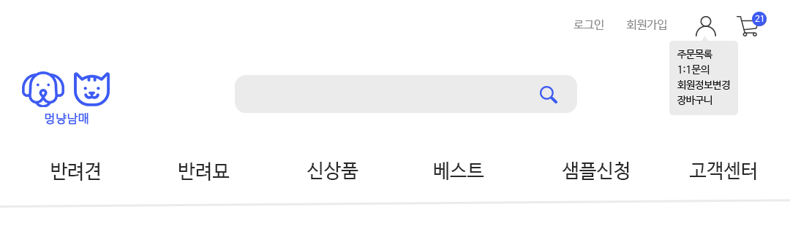
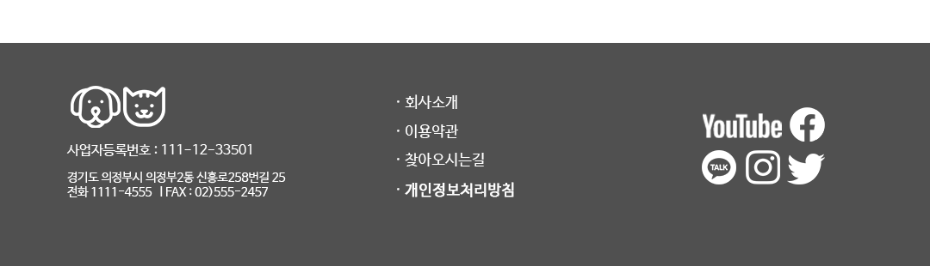
헤더/푸터
1. 로그인시 회원이름으로 표시되도록 함
2. Search창은 키워드를 검색시 그 해당 키워드에 맞는 상품페이지에 가서 상품이 뜨도록함
3. 해당 태그에 CSS hover시 Text밑에 border 값을 조정하여 표시하도록 함
4. Logo를 클릭시 main으로 돌아가도록 함
5. 회사소개 이용약관 찾아오시는길 개인정보처리방침 은 a태그로 구성 및 그 해당 사이트로 이동함
6. 이미지버튼으로 클릭시 해당 SNS창으로 이동함
7. 마이페이지 이모티콘 클릭시 드롭다운으로 목록이 내려올수 있게 설정함.
header
1-2. 마이페이지로 이동하도록
마이페이지 아이콘을 추가함
1-3. 장바구니에 몇 개가 들어가
있는지 알기쉽게 보여주기위해
아이콘으로 만듦
7
1
4
2
3
footer
5
6

Slide 3
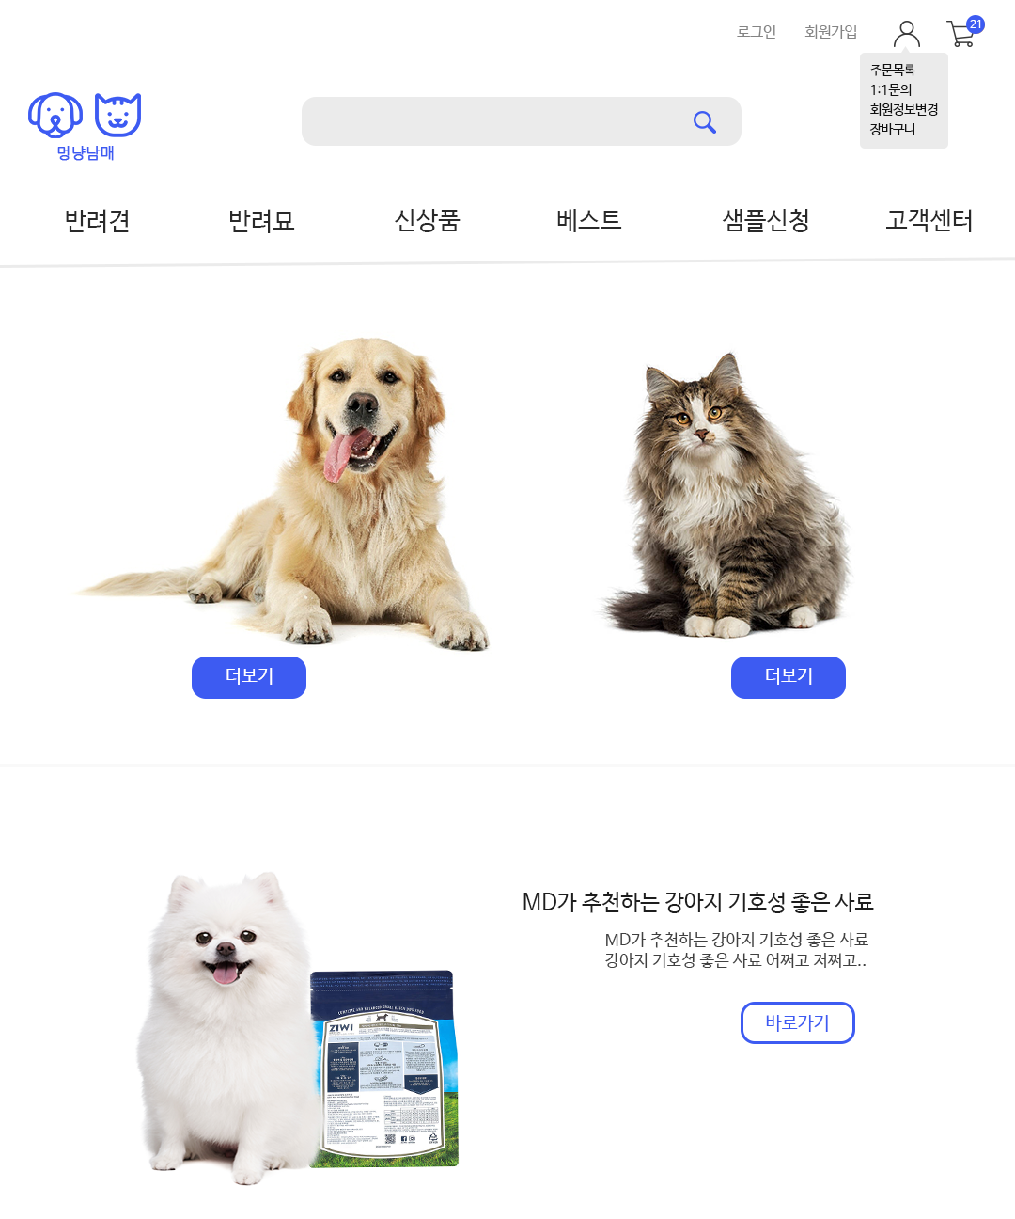
메인화면
유저가 처음 접속할 때 사료를 볼려는 목적이기 때문에 일단 반려견인지 반려묘인지를 확인하여 더보기 버튼을 클릭 시 해당 태그로 상품이 검색되게 만듦
사용자에게 필요한 정보를 보여주는 형식으로 만듦
1
2

Slide 4
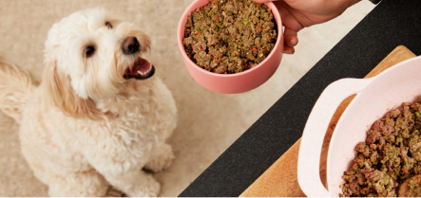
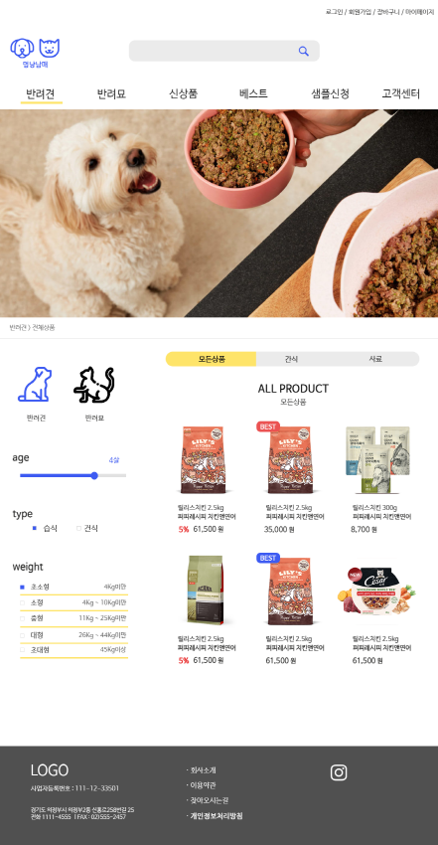
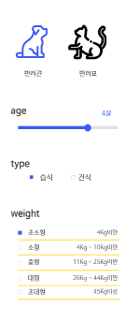
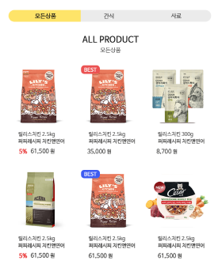
상품리스트
1. 3초간 캐러셀 띄우기
2. 반려견, 반려묘 선택시 색상을 파란색으로 바꾸고 해당 상품만 나오도록함
3. 슬라이드바를 이용해서 해당 나이에 맞는 상품만 나오도록함
4. 체크박스를 이용해서 해당 키워드를 보내주도록함
5. 버튼을 클릭시 해당하는 상품페이지로 이동함
6. 상품을 누르면 상품상세페이지로 이동함
1
5
2
3
6
4

Slide 5
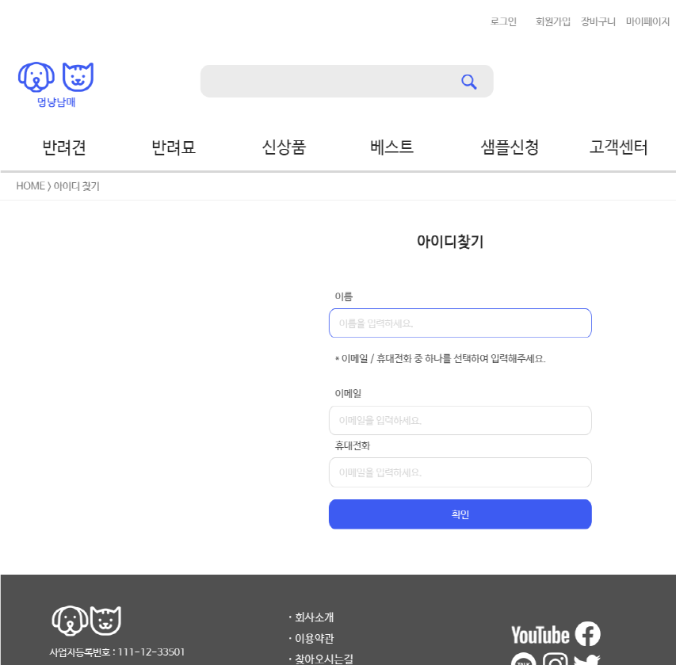
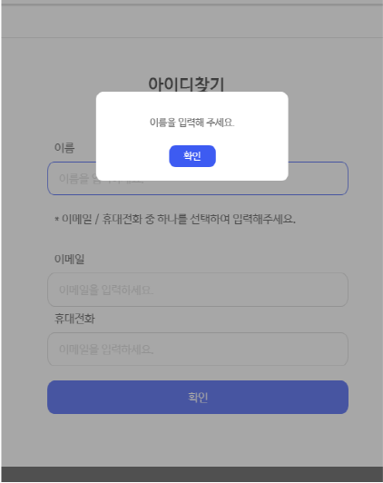

아이디 찾기/비밀번호 찾기
1. 아이디 찾기 창에 Input창을 띄워서 이름과 이메일, 휴대전화를 입력하도록 함.
2. 이름 칸에 아무것도 입력하지 않으면 이름을 입력해달라고 함수를 넣음.
3. 이메일 또는 휴대전화 칸에 아무것도 입력하지 않으면 이름을 입력해달라고 함수를 넣음.
2
1
3

Slide 6
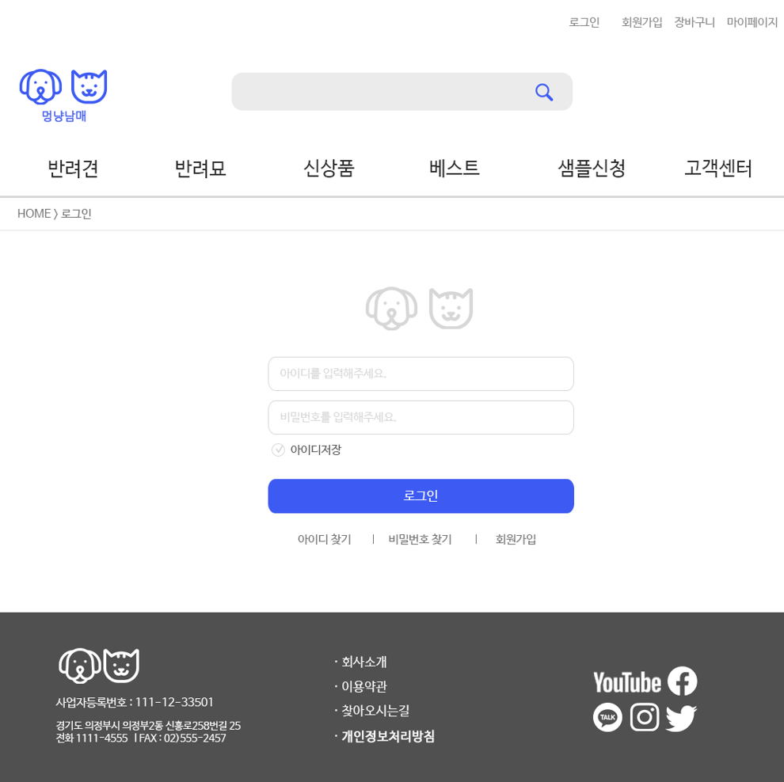
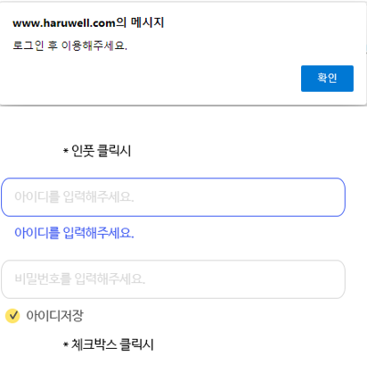
로그인
1. 로그인버튼 클릭시 로그인 가능
2. 인풋을 클릭시 테두리 색이 파란색으로 변경
3. 체크박스 클릭시 체크박스 배경이 노란색이고 체크표시는 검은색으로 나타나게 함
4. 아이디/비밀번호를 아무것도 입력을 안했을시 뜨게함
2
4
1
3

Slide 7
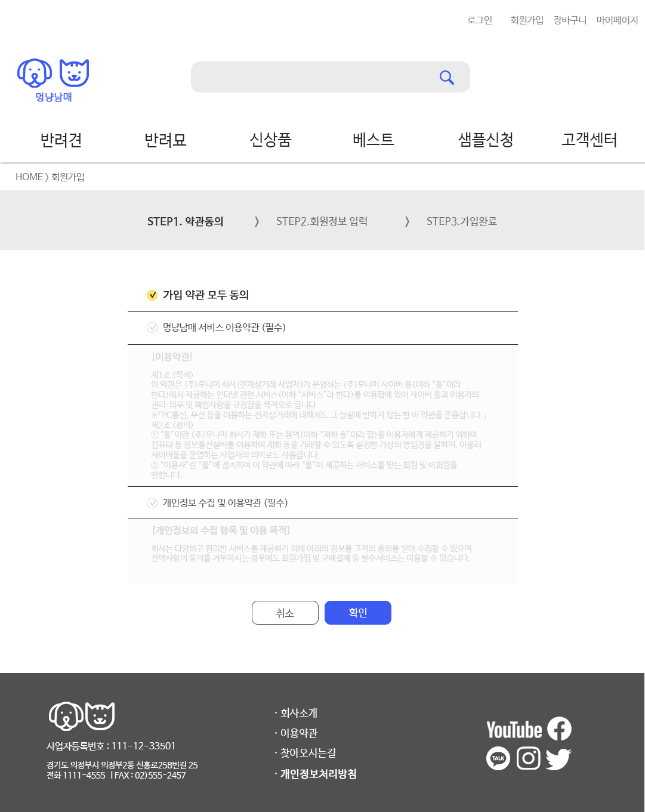
약관동의
모두동의 체크박스 클릭시 전체 체크박스가 체크 되게 만듦
항목의 체크박스 클릭시 밑에 내용이 접어지고 안보이게 설정함
버튼클릭시 다음화면으로 넘어감
1
2
3

Slide 8
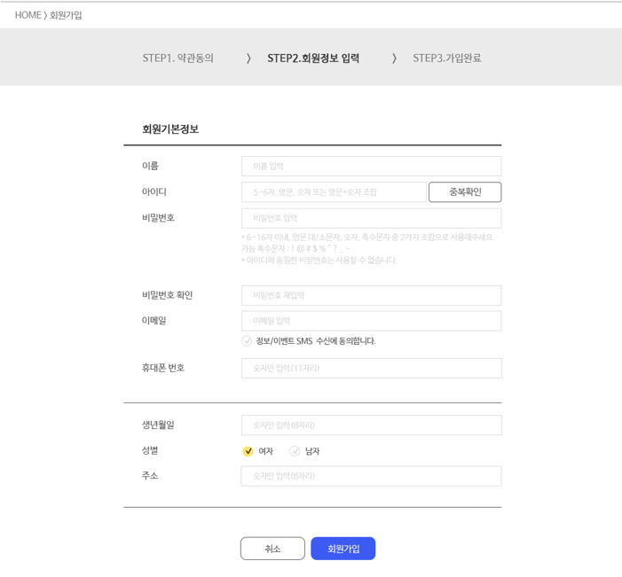
회원정보 입력
사용자 아이디를 입력후 클릭시 아이디 데이터값을 조회하여 사용가능 여부를 확인하여 텍스트로 띄어준다
회원가입 버튼을 클릭시 데이터를 서버로 보내어 DB에 저장한다.
1
2

Slide 9
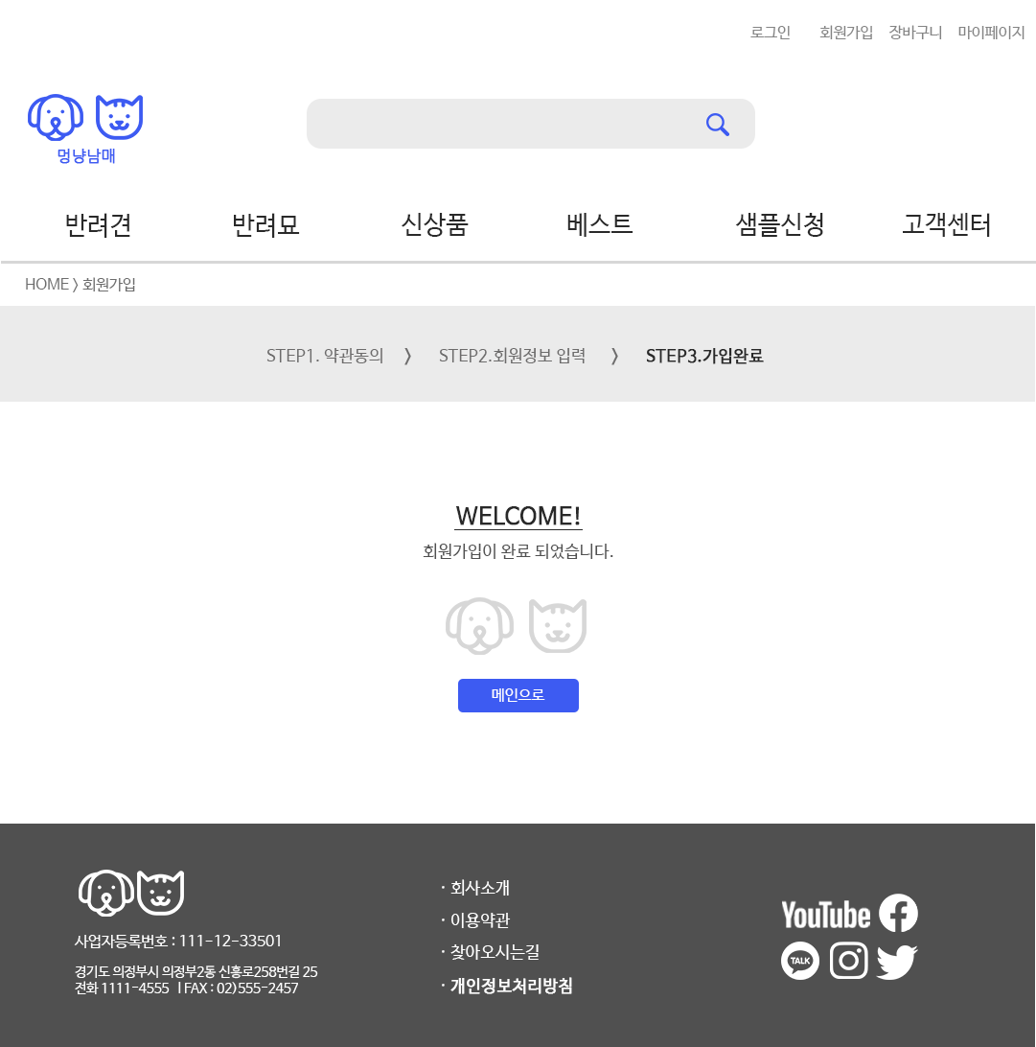
가입완료
1. 회원가입이 완료하여 메인으로 버튼을 클릭시 메인으로 이동 되게함
1

Slide 10
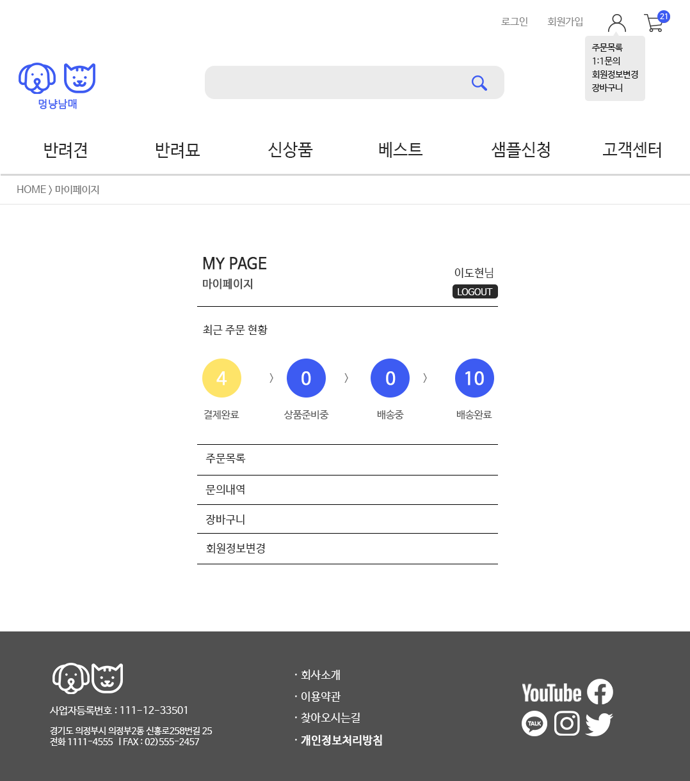
마이페이지
로그인 된 회원 이름을 띄우고 로그아웃버튼을 넣어서 로그아웃이 가능하게끔 디자인함
주문 현황을 체크할 수 있게 설정함
주문 목록/문의 내역/장바구니를 확인할 수 있는 메뉴를 보여 줌
회원 정보를 변경할 수 있는 메뉴를 추가함
1
2
3
4

Slide 11
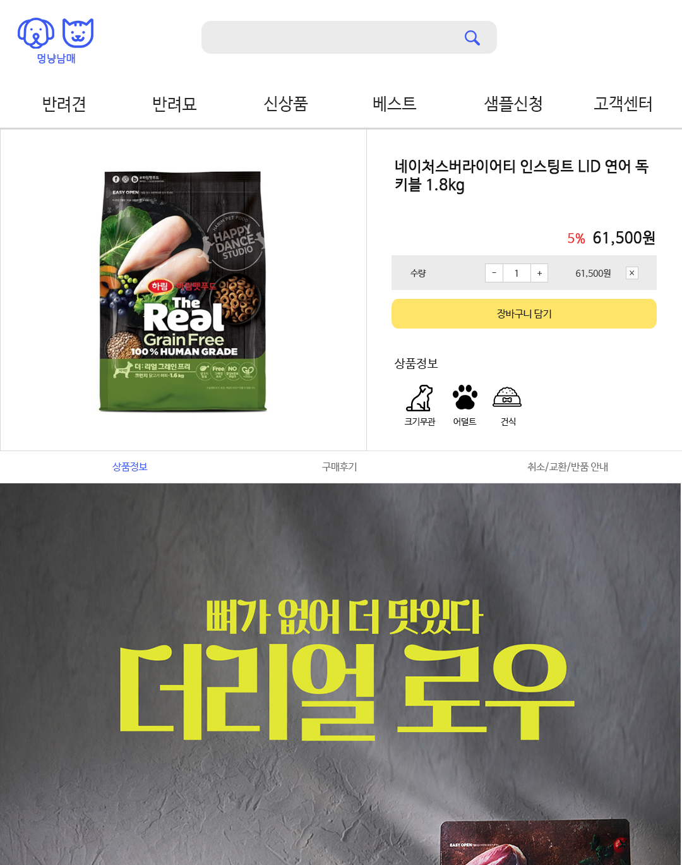
상품상세
상품이 세일하면 세일된 가격으로 띄어줌
수량을 설정할수있게 만듦
버튼클릭시 장바구니에 추가 할수 있게 함
상품 카테고리 정보를보여줌
상품설명에 이미지를 넣어줌
1
2
3
4
6

Slide 12
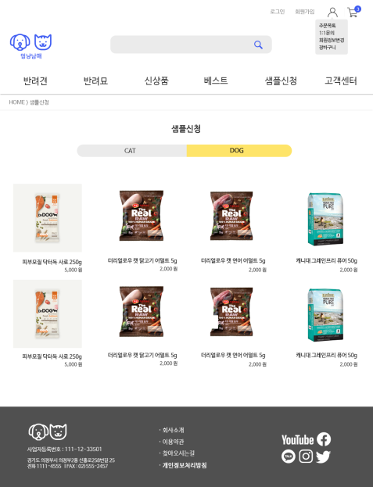
샘플페이지
반려견 or 반려묘를 선택하는 버튼을 클릭시 그 카테고리에 맞는 상품을 불러온다
상품의 이미지를 불러와 보여주고 상품 클릭시 상품의 상세페이지로 이동
1
2

Slide 13
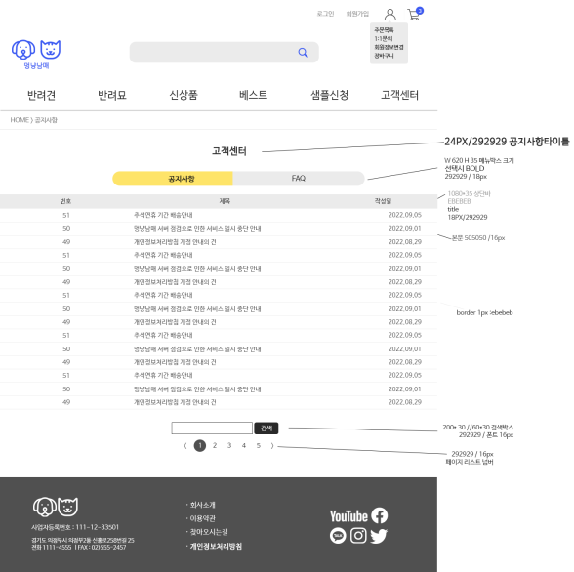
공지사항
공지사항 or FAQ버튼을 클릭시 해당 항목의 맞게 조회하여 보여줌
공지사항의 기록을 조회하여 정렬하고 보여줌
제목에 맞는 키워드를 입력후 검색버튼을 누르면 키워드에 맞게 조회하여 보여줌
페이지 번호에 맞는 항목이 15개씩 보여줌
1
2
3
4

Slide 14
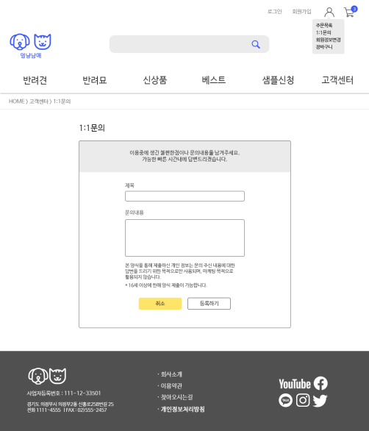
1:1문의
제목 및 내용을 입력 하게 함
취소버튼을 누를 시 메인페이지로 이동
등록하기 버튼을 누르면 등록이 되고 문의내역에서 확인할 수 있다.
1
2
3

Slide 15
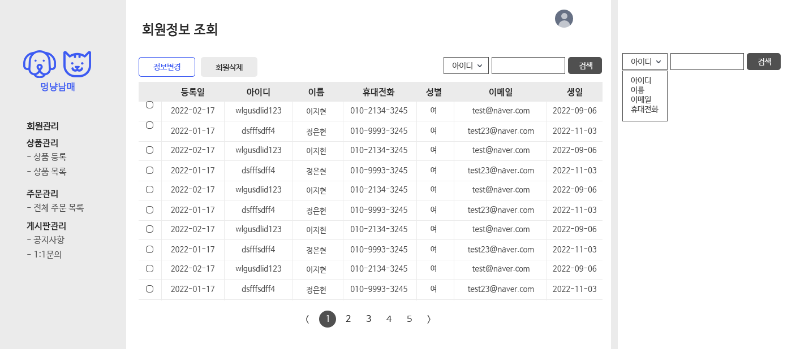
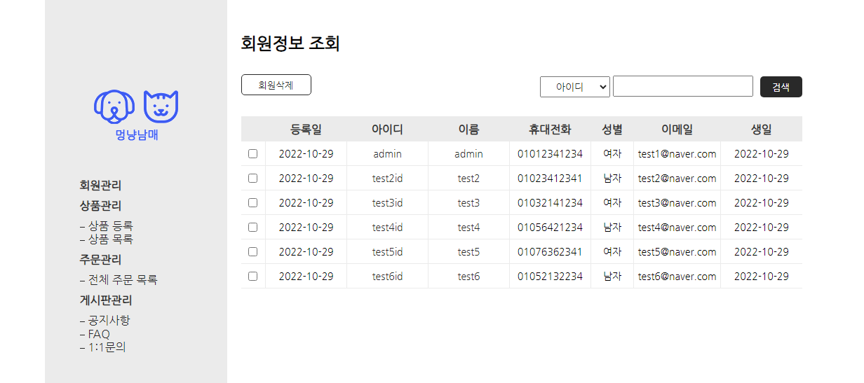
어드민 페이지
1. 체크박스 체크후 버튼을 클릭시 DB를 포함 회원정보가 삭제 되는기능
2. 회원이15명 이상일시 인원수의 맞게 정리해주는 기능
3. 조건을 선택후 조건의 맞게 키워드를 입력후 검색버튼을 클릭시 조건의 맞는 사용자가 나옵니다.
3
1
2

Slide 16
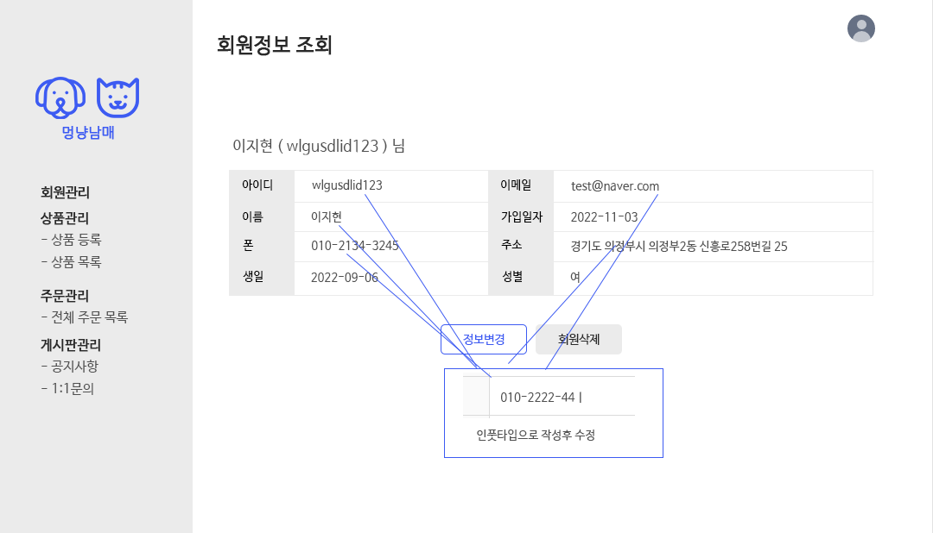
회원정보 조회
1. 회원정보 페이지에서 사용자를 클릭시 회원정보 조회를 하여 수정 및 삭제를 할수있는 페이지로 넘어온다.
2. 사용자의 정보를 보여주고 수정 및 삭제 기능이 포함되어있다.
1
2
5
3
6
4

Slide 17
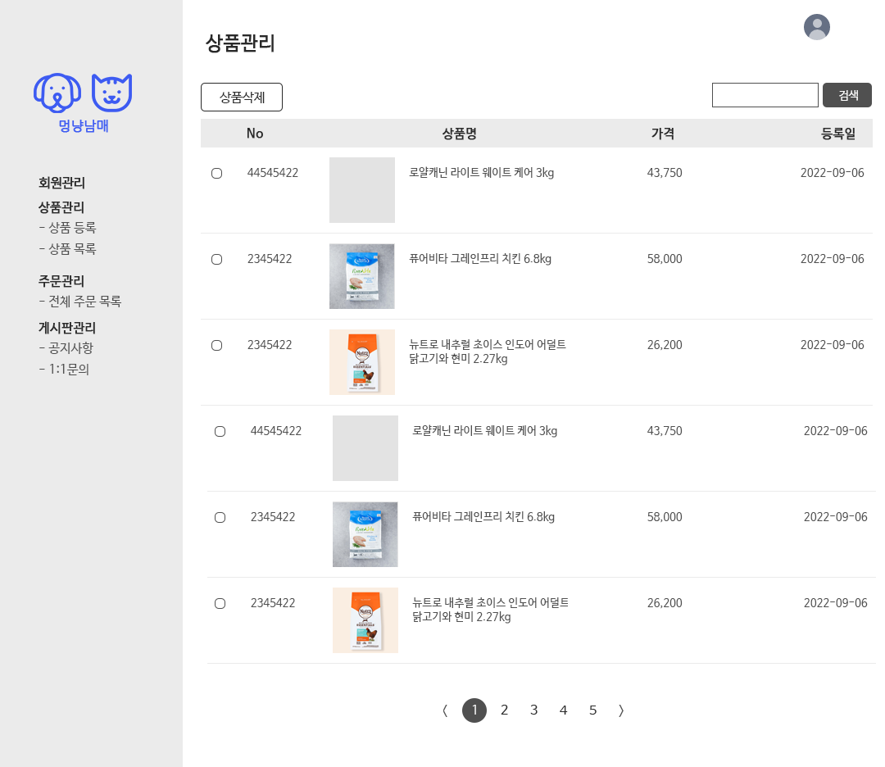
상품관리
1. 상품관리 페이지는 등록된 상품들을 볼수있는 페이지 입니다.
2. 체크박스를 체크후 상품삭제를 클릭시 상품이 DB포함 상품이 삭제됩니다.
3. 상품 이름 또는 No를 입력후 검색버튼 클릭시 해당상품만 나옵니다.
1
3
2
5
6
4

Slide 18
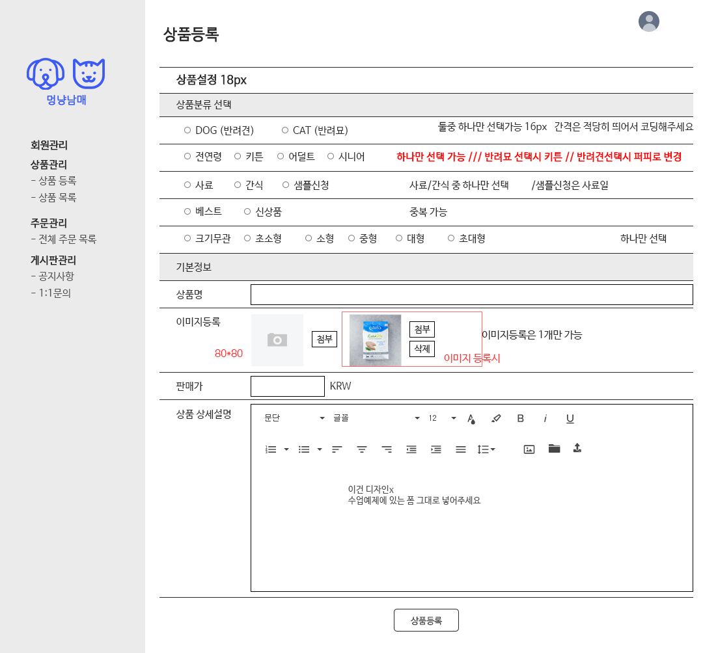
상품등록
1. 상품의 카테고리를 관리자가 지정할수있고 DB값의 저장이 됩니다.
2. 이미지 첨부시 지정된 크기만큼 보여줍니다. +삭제가능
3. CKeditor를 이용하여 상세설명을 적을수있고 이미지를 첨부할수있습니다.
1
2
3

Slide 19
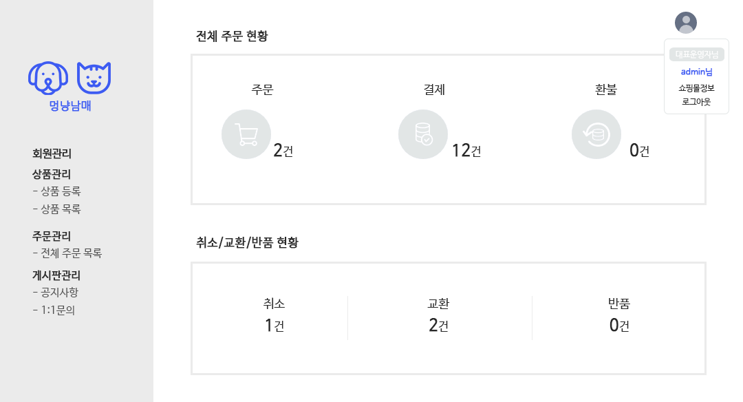
주문관리
1. 현제 주문 건수를 볼수있게 함
2. 현제 결제 요청 건수를 볼수있게 함
3. 최종 환불 요청 건수를 볼수 있게 함
4. 최종 취소 요청 건수를 볼수 있게 함
5. 최종 교환 요청 건수를 볼수있게함
6. 최종 반품 요청 건수를 볼수있게함
7. 목록을 이용하여 상황에 맞게 조회를 할수있음
8. 어드민으로 로그인 되면 어드민 이름 및 쇼핑몰 정보를 볼수있고 로그아웃을 클릭시 메인으로 돌아가게 만들어줌
8
1
2
3
7
4
5
6

Slide 20
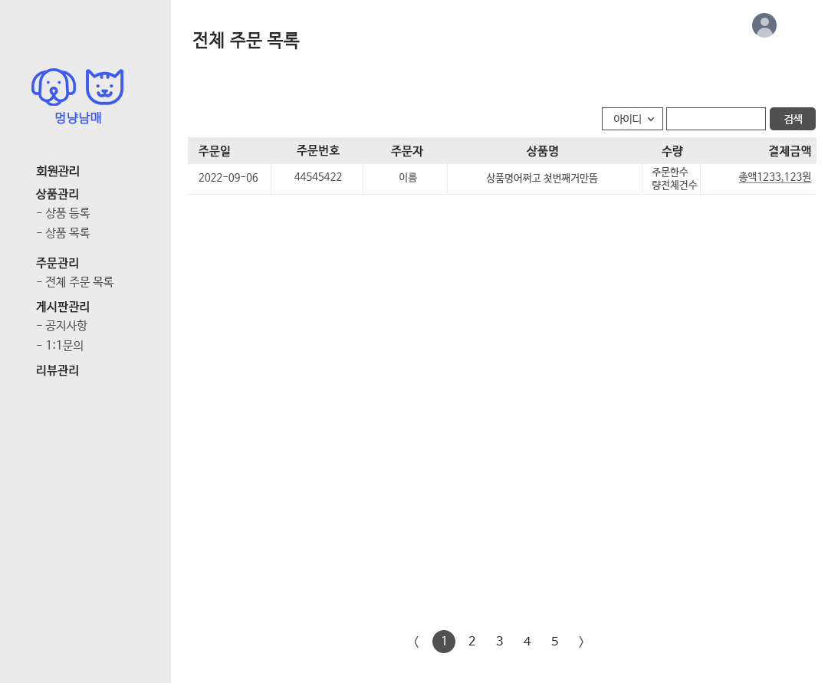
주문목록
1. 현재 주문이 들어온 주문들의 목록을 간략하게 보여줍니다.
2. 사용자의 아이디,이름,이메일,휴대전화 를 선택후 키워드를 적고 검색버튼을 클릭시 해당 주문이 나옵니다.
2
1

Slide 21
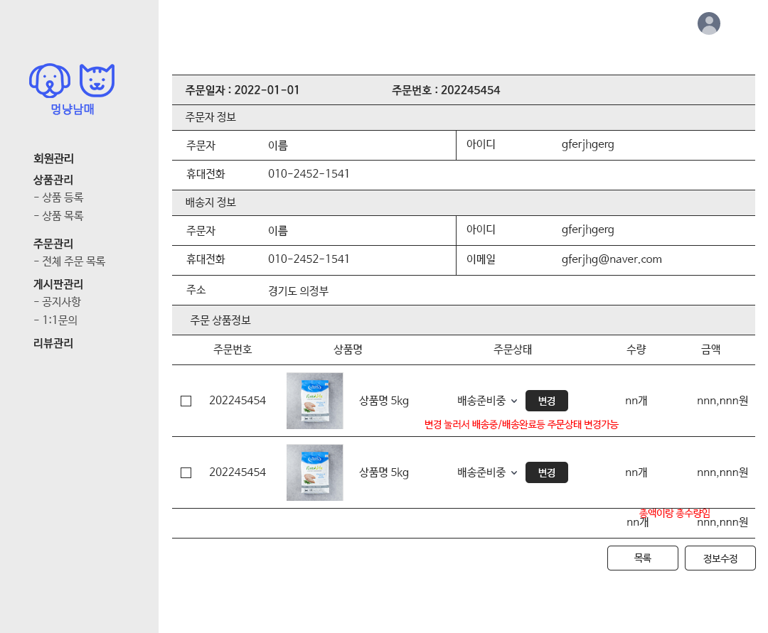
주문상세보기
1. 선택한 주문의 상세 내용을 보여줍니다.
2. 배송준비중, 배송중, 배송완료, 배송취소를 선택하여 변경후 정보수정버튼을 클릭시 수정완료
1
2

Slide 22
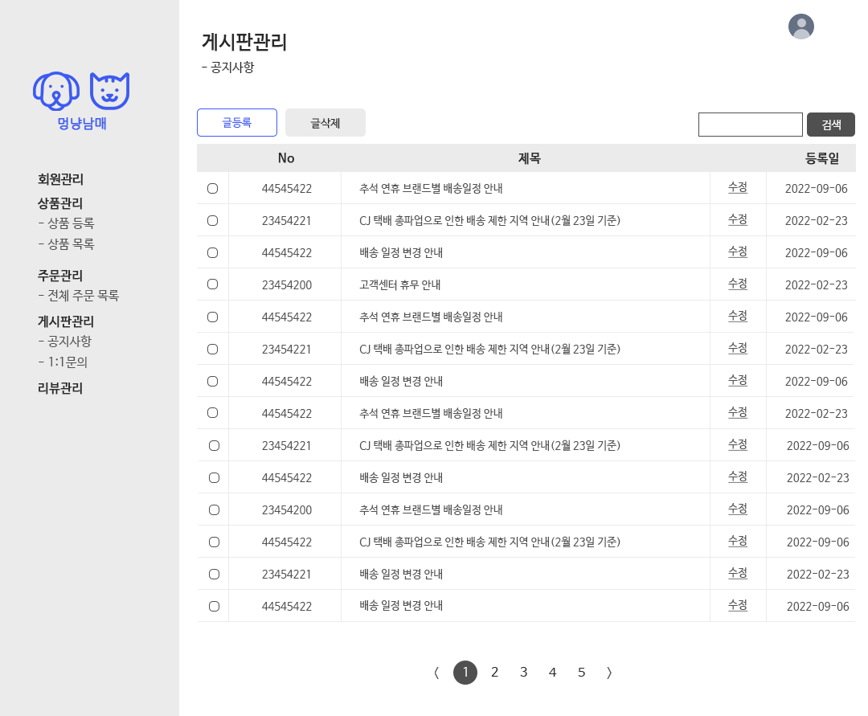
주문관리
1. 현재 등록된 게시판을 보여주는 페이지입니다.
글등록 버튼을 클릭시 등록페이지로 가고
체크박스를 체크후 글삭제 버튼을 클릭시 DB포함 삭제 됩니다.
2. 수정버튼 클릭시 해당 글의 내용을 수정할수있습니다.
1
2

Slide 23
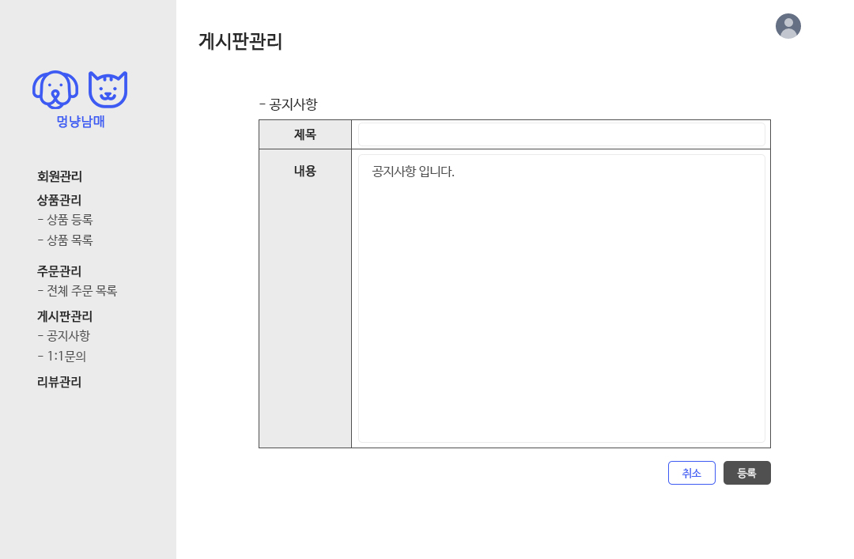
주문관리
1. 공지사항 상세 페이지 입니다.
공지사항글을 작성후 수정까지 할수 있습니다.
2. 등록 버튼을 클릭시 DB에 저장후 메인페이지->공지사항에 등록 됩니다.
1
2

Slide 24
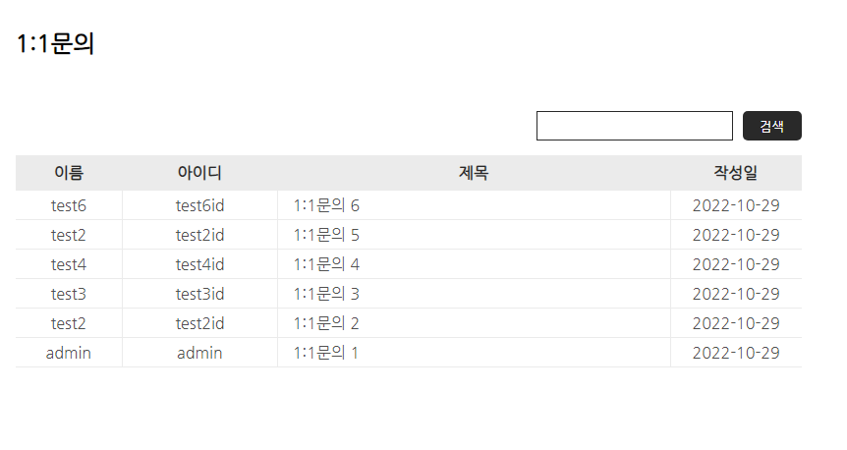
주문관리
1. 1:1문의가 들어온 목록을 보여줍니다.
2. 1:1문의 한 내역을 클릭시 답변을 달수있습니다.
1

Slide 25
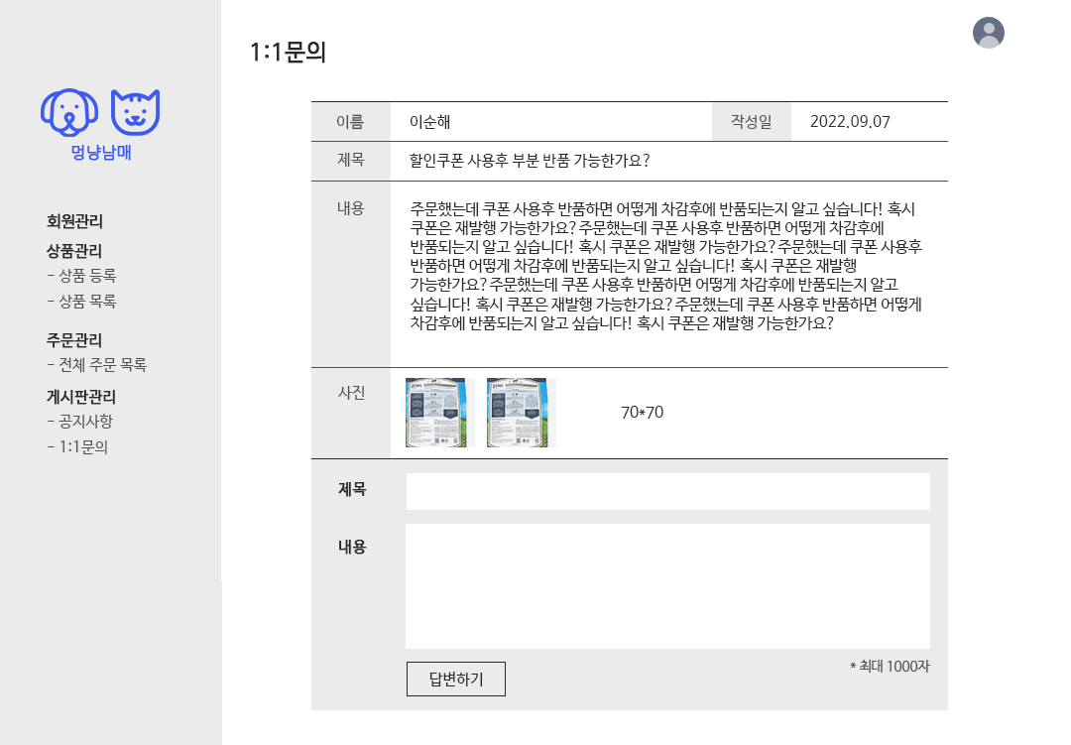
주문관리
1. 사용자의 1:1문의 내용을 확인할수있습니다.
2. 답변을 작성후 답변하기 클릭시 메인페이지에서 답변을 확인 할수있습니다.
1
2

